Slide 1
Externe Qualitätssicherung
22.06.2022

Slide 2
Externe QS im QM
Plan
Do
Check
Act
Plan: Optimale Behandlung → Richtlinien, Leitlinien, …
Do: Empfehlungen/Vorgaben zur Behandlung umgesetzt
Check: Externe QS → halten sich alle an Empfehlungen?
Act: Eingreifen bei Abweichung von Empfehlungen/Vorgaben

Slide 3
Geschichte der QS
Beginn 1975 Perinatalerhebung in München: 26 Kliniken und 7 Kinderkliniken → Ziel: Patientenversorgung verbessern
Politik entdeckt die externe Qualitätssicherung:
1989 Aufnahme in SGB V (§§ 137 und 112)
seit 2016 sind Ergebnisse der externen QS für Krankenhausplanung relevant → Ziel: Patientenversorgung verbessern (??→ kritische Beurteilung notwendig)

Slide 4


Ablauf der externen QS
Auftrag an IQTIG, Qualitätsindikatoren festzulegen
Mit Hilfe von Fachgruppen Erstellen von Bögen und Festlegung von Qualitätsindikatoren
Krankenhäuser → Ausfüllen der Bögen und Versenden an Datenannahmestellen

Slide 5


Slide 6
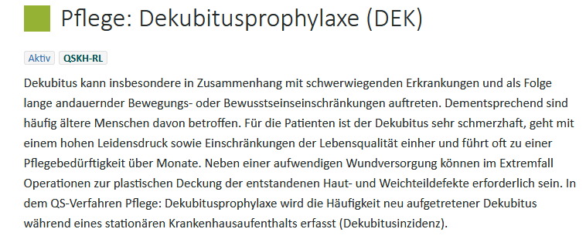
Beispiel Dekubitus-prophylaxe

Slide 7
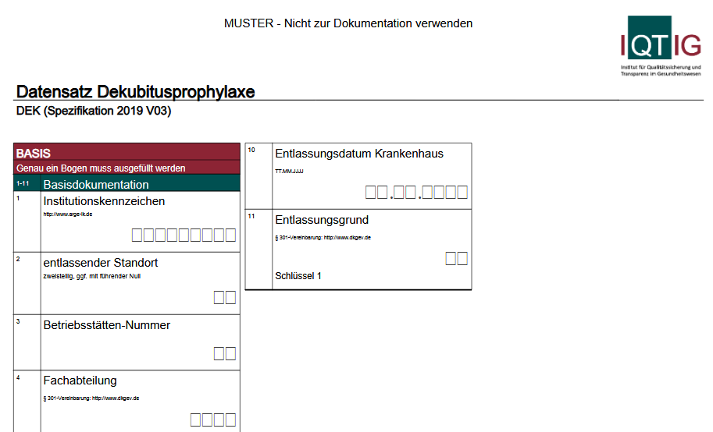
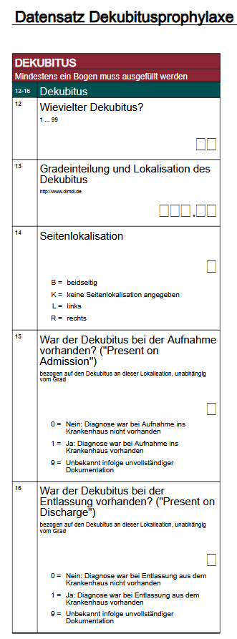
Beispiel Dekubitusprophylaxe

Slide 8
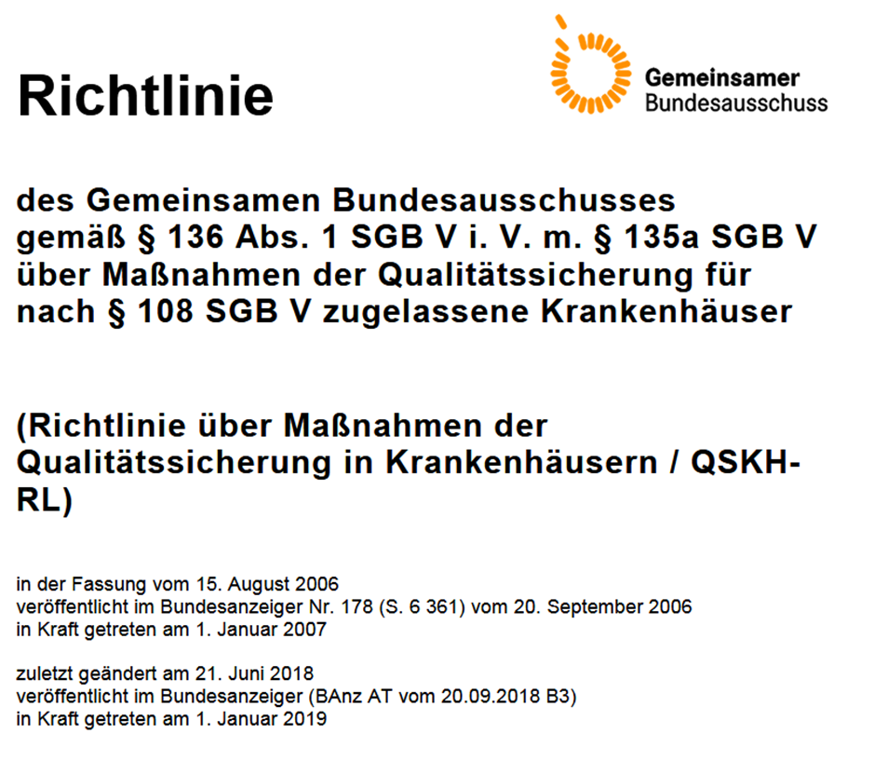

Slide 9
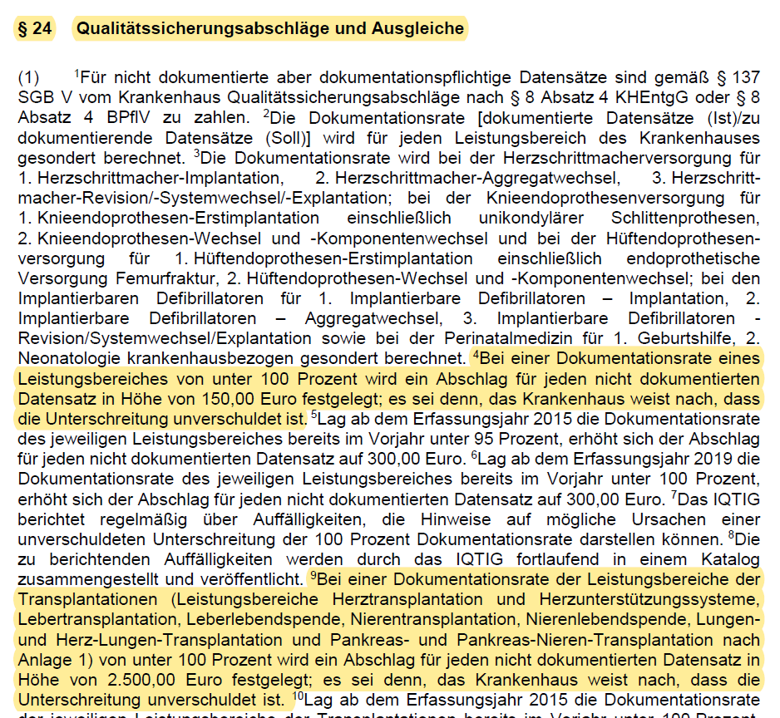

Slide 10
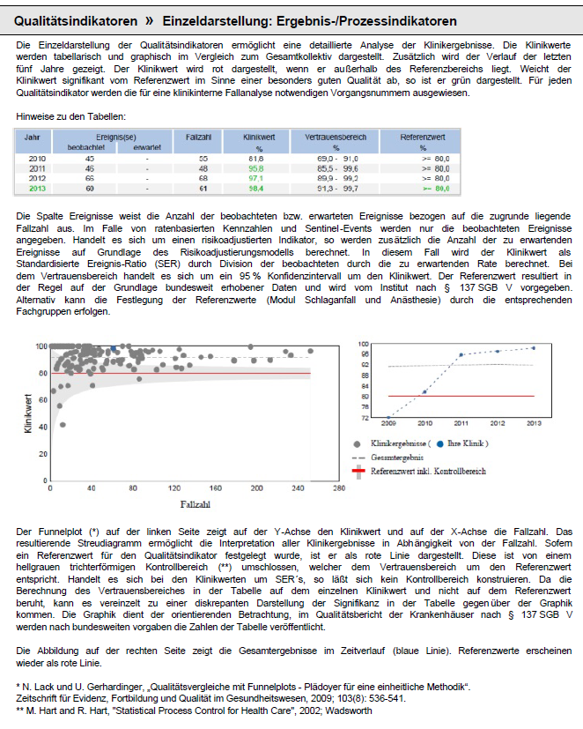
Daten-auswertung
BAQ/ IQTIG werten die Daten aus
Jede Einrichtung erhält ihre Auswertung

Slide 11
Auffälligkeiten
→ Erfüllt man einen Qualitätsindikator nicht, wird man zum Strukturierten Dialog aufgefordert
Qualitätsindikator → Kennzahl, mit der Rückschluss auf Qualität eines Prozesses geschlossen werden kann Bsp.: Wartezeit auf OP Termin
Strukturierter Dialog → Einrichtungen können schriftlich erklären, warum ihre Ergebnisse sind, wie sie sind. Bsp.: Warum war die Wartezeit bei einer bestimmten Patientenanzahl länger (z.B. aufgrund Blutverdünnung…)
Wichtig: Stellungnahmen ohne Rückschlussmöglichkeit auf Einrichtung verfassen – Anonymität soll gewährleistet werden
Stellungnahmen von Fachgruppen bewertet → Bewertung an Einrichtungen zurück geschickt
Ergebnis mancher Qualitätsindikatoren wichtig für Krankenhausplanung (sog. Planungsrelevante Qualitätsindikatoren)
Ergebnis mancher Qualitätsindikatoren veröffentlichungspflichtig

Slide 12

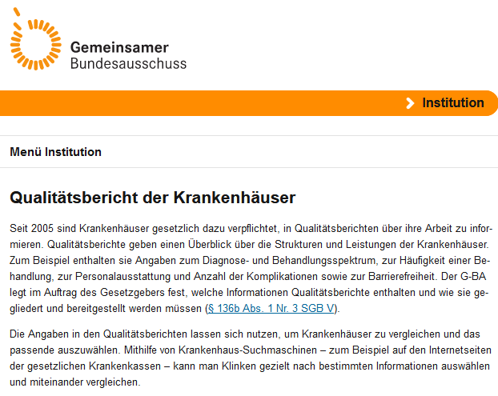
Veröffentlichung der Daten im Qualitätsreport

Slide 13

Bsp: Qualitäts-bericht UKR

Slide 14
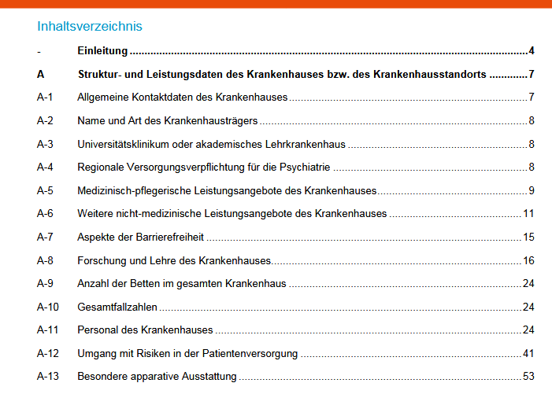
Bsp: Qualitäts-bericht UKR

Slide 15
Zusammen-fassung
Die externe QS ist gesetzlich vorgeschrieben
Die Einhaltung dieser Vorgaben wird von staatlich beauftragten Institutionen überwacht, bewertet und ggf. sanktioniert
Die externe QS betrifft nur gesetzlich versicherte Patienten, keine Privatpatienten
Die Ergebnisse der externen QS werden transparent gemacht
Die externe QS ermöglicht es, verschiedene Einrichtungen anhand spezifischer Indikatoren zu vergleichen
Die Erstellung des Qualitätsberichts ist gesetzlich vorgeschrieben
Die Einhaltung dieser Vorgaben wird von staatlich beauftragten Institutionen überwacht und ggf. sanktioniert
Der Qualitätsbericht dient den Suchmaschinen der Krankenkassen als Basis bei der Empfehlung eines Behandlungsortes/ Arztes
Ziel des Qualitätsberichtes ist eigentlich, die Patienten so zu informieren, dass sie eine fundierte Entscheidung treffen können, wo und von wem sie sich behandeln lassen wollen

Slide 16
Ausblick
Die externe QS wird ausgeweitet und zunehmend sektorenübergreifend werden (ambulant und stationär)
Es wird zunehmend wichtiger, dass wir medizinischen Profis uns in der externen QS einbringen, damit der Patient wieder im Fokus steht (Stichwort Fachgruppen)
Die Form des Qualitätsberichtes wird geändert, um für Patienten verständlicher zu sein

Slide 17
Literatur
www.iqtig.org
www.g-ba.de
www.awmf.org
www.baq-bayern.de
https://www.aerzteblatt.de/pdf.asp?id=185994

